Slide 1
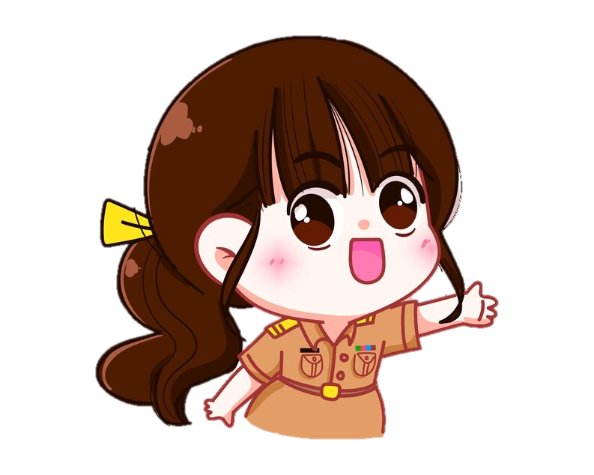
Tiếng Việt
Chủ đề: NHỮNG NGƯỜI TÀI TRÍ
Bài 6 – Tiết 2
Thuyết trình về trí tuệ và tài năng của con người

Slide 2
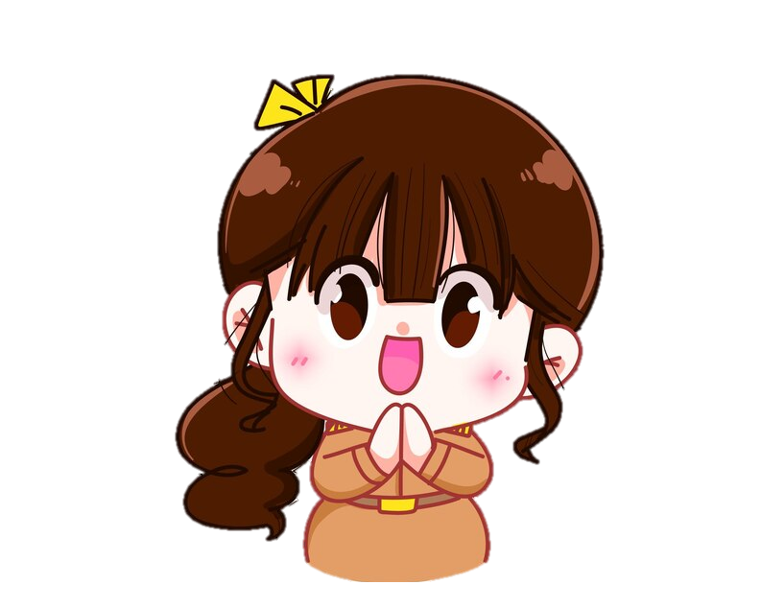
TRAO ĐỔI NỘI DUNG BÀI
“AI TÀI GIỎI NHẤT”
Nguyễn Thị Thành Tin

Slide 3
1. Đọc lại bài “Ai tài giỏi nhất?”, trang 96, 97 (Tiếng Việt 4, tập một) và cho biết:
Ai tài giỏi nhất?
Một sáng nọ, gà đến bờ sông tìm nước uống. Trời lạnh, nước đóng băng. Tìm mãi mới thấy một chỗ có nước nhỏ xíu như miệng chai, gà mừng rỡ thò mỏ xuống uống. Tuy bị lạnh cóng nhưng gà vẫn cảm thấy thích thú với ý nghĩ: “Mình đi trên mặt sông như đi trên bờ”. Nó thốt lên:
- Ôi, băng! Anh thật tài giỏi!

Slide 4
1. Đọc lại bài “Ai tài giỏi nhất?”, trang 96, 97 (Tiếng Việt 4, tập một) và cho biết:
Băng khiêm tốn đáp:
- Không, gà ạ! Mưa mới tài giỏi, nhờ mưa, có nước, mùa đông mới có tôi.
Nghe băng nói, mưa tí tách thưa:
- Đất tài giỏi hơn chứ! Tôi rơi xuống, đất giữ lại nuôi cây cối xanh tươi.
- Cây tài giỏi hơn tôi nhiều. – Đất giải thích. – Cây đứng trên cơ thể tôi, hút nước, hút chất màu để xanh tốt,
tỏa bóng râm mát. Ra hoa kết trái.

Slide 5
1. Đọc lại bài “Ai tài giỏi nhất?”, trang 96, 97 (Tiếng Việt 4, tập một) và cho biết:
Cây lắc đầu:
- Không! Lửa mới tài giỏi. Lửa có những cái lưỡi dài soi sáng và sưởi ấm. Lửa có thể đốt cành khô của tôi và nhiều cây cỏ thành tro giúp đất màu mỡ.
Đúng, tôi có thể làm những việc như cây nói. Nhưng gió sẽ dập tắt tôi nếu tôi thiêu đốt lung tung. Gió mới tài giỏi! – Lửa giãi bày.

Slide 6
1. Đọc lại bài “Ai tài giỏi nhất?”, trang 96, 97 (Tiếng Việt 4, tập một) và cho biết:
Gió rì rào xác nhận:
- Tôi có thể thổi bùng hoặc dập tắt lửa. Nhưng các bạn xem kìa, nàng cỏ bé nhỏ hiên ngang trong gió bão, xanh tươi quanh năm, lại còn trổ những bông hoa xinh xắn nữa chứ. Cỏ mới xứng đáng là những người tài giỏi nhất.
Cỏ dịu dàng xua tay và nói:
- Bác cừu mới là tài giỏi nhất…

Slide 7
1. Đọc lại bài “Ai tài giỏi nhất?”, trang 96, 97 (Tiếng Việt 4, tập một) và cho biết:
Cỏ nói chưa hết câu, cừu đã kêu to:
- Không phải đâu! Người biết thuần dưỡng gà, cừu cùng những con vật khác. Họ có thể làm mưu, làm tan băng, trồng cây, trồng cỏ, tạo ra lửa. Họ biết nhờ gió đẩy thuyền, biết làm nhiều vật dụng,…Tài giỏi nhất trên đời chính là con người!

Slide 8
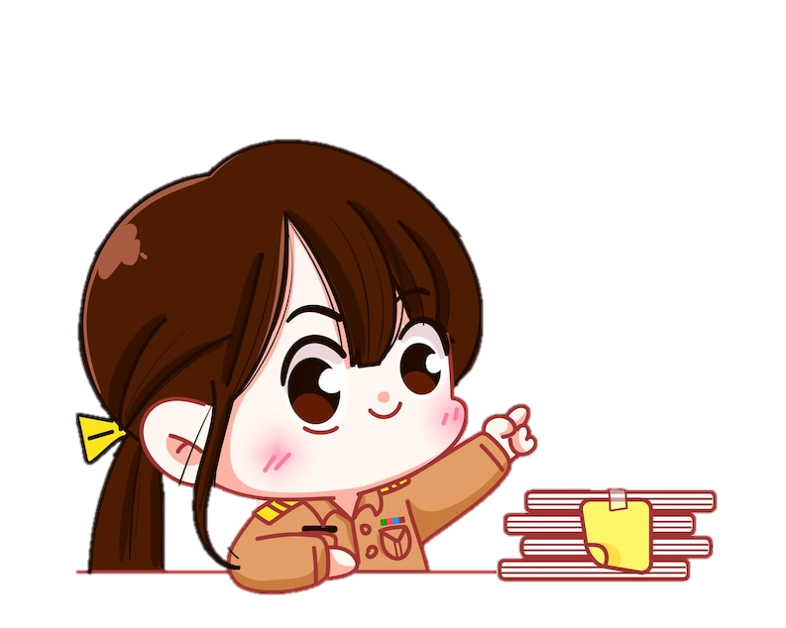
1. Đọc lại bài “Ai tài giỏi nhất?”, trang 96, 97 (Tiếng Việt 4, tập một) và cho biết:
a. Trong truyện có những nhân vật nào?
b. Cừu đã dùng những lí lẽ, dẫn chứng nào để khẳng định tài giỏi nhất trên đời chính là con người?

Slide 9
1. Đọc lại bài “Ai tài giỏi nhất?”, trang 96, 97 (Tiếng Việt 4, tập một) và cho biết:
a. Trong truyện có những nhân vật nào?
Trò chơi: Tiếp sức
Trò chơi: Tiếp sức

Slide 10
CHIA SẺ TRƯỚC LỚP

Slide 11
a. Trong truyện có những nhân vật nào?
Truyện có những nhân vật: gà, băng, mưa, cây, lửa, gió, cỏ, cừu.

Slide 12
b. Cừu đã dùng những lí lẽ, dẫn chứng nào để khẳng định tài giỏi nhất trên đời chính là con người?
Người biết thuần dưỡng gà, cừu cùng những con vật khác. Họ có thể làm mưa, làm tan băng, trồng cây, trồng cỏ, tạo ra lửa. Họ biết nhờ gió đẩy thuyền, biết làm nhiều vật dụng,…

Slide 13
TÌM LÍ LẼ, DẪN CHỨNG CHỨNG MINH CON NGƯỜI LÀ TÀI GIỎI NHẤT
TÌM LÍ LẼ, DẪN CHỨNG CHỨNG MINH CON NGƯỜI LÀ TÀI GIỎI NHẤT

Slide 14
2. Tìm thêm lí lẽ và dẫn chứng để chứng minh con người là tài giỏi nhất dựa vào gợi ý:
Con người chế tạo máy móc, thiết bị.

Slide 15
2. Tìm thêm lí lẽ và dẫn chứng để chứng minh con người là tài giỏi nhất dựa vào gợi ý:
THẢO LUẬN NHÓM BỐN

Slide 16
CHIA SẺ TRƯỚC LỚP

Slide 17
2. Tìm thêm lí lẽ và dẫn chứng để chứng minh con người là tài giỏi nhất dựa vào gợi ý:
Con người chế tạo máy móc, thiết bị.
Con người điều chế thuốc chữa bệnh.
Con người sáng tạo nghệ thuật.

Slide 18
THUYẾT TRÌNH VỀ TRÍ TUỆ VÀ TÀI NĂNG CỦA CON NGƯỜI

Slide 19
3. Dựa vào bài tập 2, thuyết trình về trí tuệ và tài năng của con người:
Con người chế tạo máy móc, thiết bị.
Con người tham gia du hành vũ trụ
Con người thay đổi thiên nhiên

Slide 20
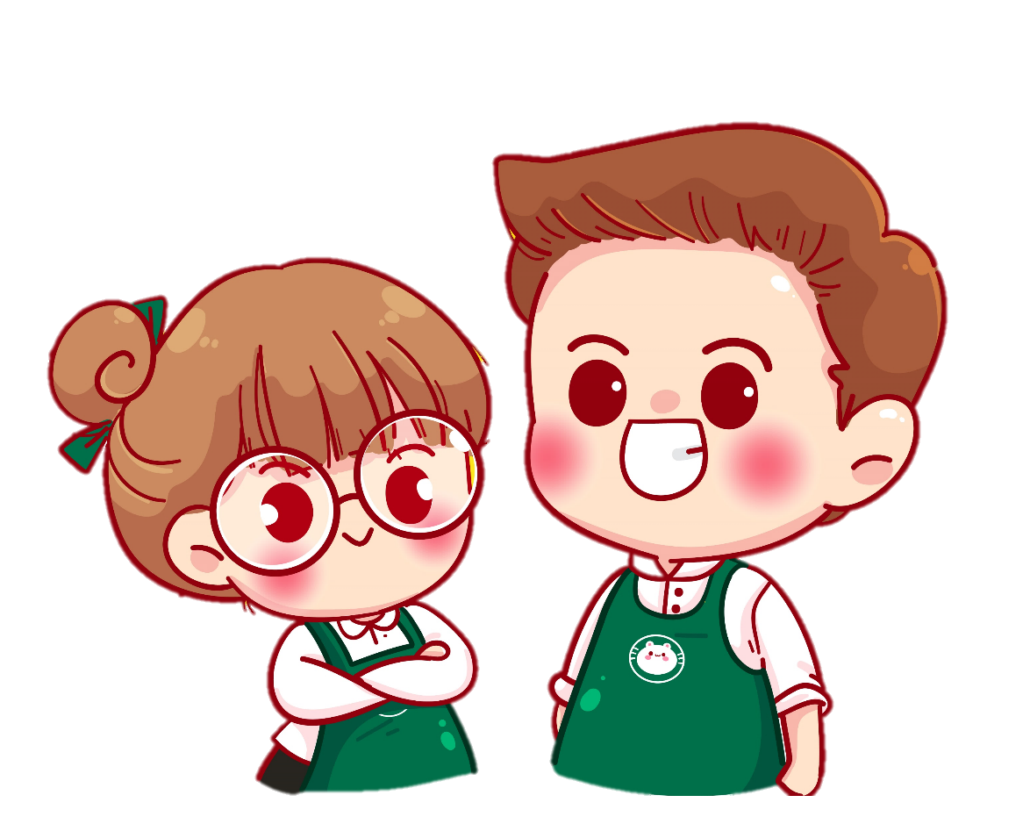
3. Dựa vào bài tập 2, thuyết trình về trí tuệ và tài năng của con người:
Giới thiệu về trí tuệ con người
Việc làm nổi bật về trí tuệ và tài năng của con người
Việc làm đó đem lại lợi ích gì cho hiện tại và tương lai
THẢO LUẬN NHÓM

Slide 21
CHIA SẺ TRƯỚC LỚP

Slide 22
TIÊU CHÍ ĐÁNH GIÁ
TIÊU CHÍ ĐÁNH GIÁ
Nội dung bài nói
(Giới thiệu, mô tả việc làm, lợi ích của việc làm)
Cách thức diễn đạt
(Trôi chảy, tự tin, có yếu tố phi ngôn ngữ)

Slide 23
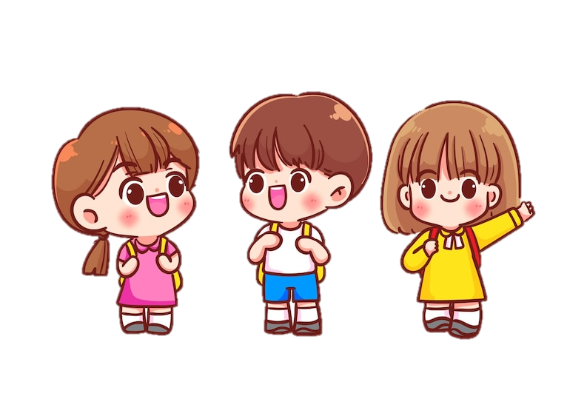
TẠM BIỆT VÀ HẸN GẶP LẠI
TẠM BIỆT VÀ HẸN GẶP LẠI

